Slide 1
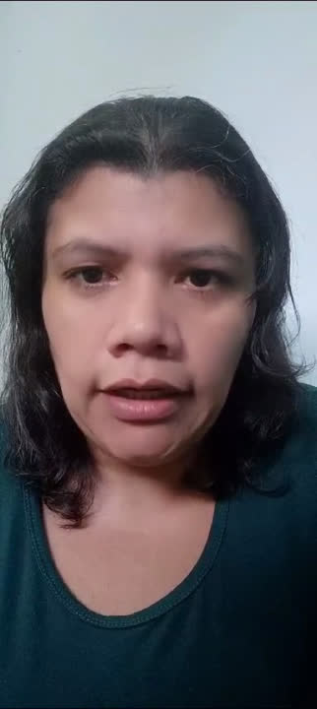

DOCE SABOR

Slide 2
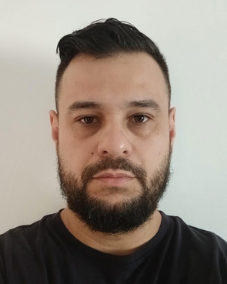



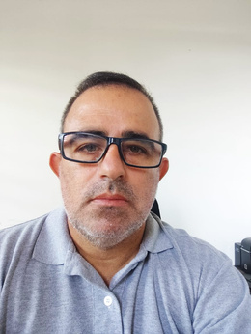

Equipe
PRODUCT OWNER
SCRUM MASTER
Renato
Priscila
SCRUM TEAM
SCRUM TEAM
SCRUM TEAM
SCRUM TEAM
Elielma
Maria Cristina
Rodrigo Moreira
Rodrigo Teixeira

Slide 3

PREVISÃO DE DEMANDA E QUAL A SUA IMPORTÂNCIA!

Slide 4

OBJETIVO E NÍVEL DE SERVIÇO
AVALIAR DESEMPENHO E AJUSTES
COLETAR E ANALISAR DADOS
QUALIDADE
ACESSIBILIDADE
EFICIÊNCIA
CUSTOS
ESTRATÉGIAS
MONITORAR
EXECUÇÃO E ADERÊNCIA
PREVER DEMANDA
GESTÃO
ESCALA DE TRABALHO
DIMENSIONAR RECURSOS

Slide 5
Previsão de Vendas
Fornecer informações que facilitam as decisões de negócio da Doce Sabor
E os benefícios para a empresa são os mais diversos:
Controle de estoque
Planejamento financeiro
Estabilidade nos preços
Oportunidades de marketing
Melhora no desempenho
Planejamento das vendas

Slide 6
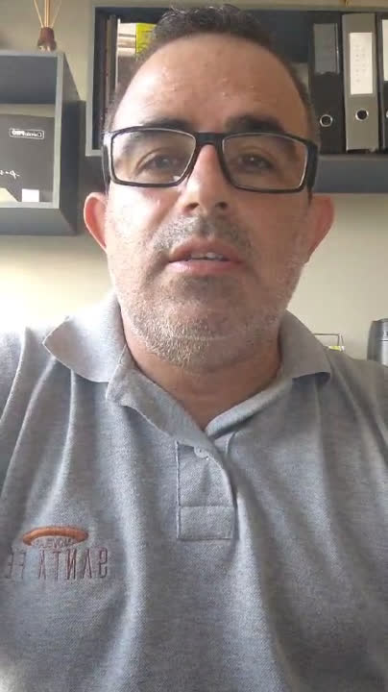

MÉDIA MÓVEL

Slide 7
O que é uma média móvel?
Média móvel é um recurso utilizado para se identificar a tendência de um conjunto de dados dispostos em uma série de tempo. Dados e informações econômicas e financeiras variam segundo uma série de eventos ao longo do tempo. Embora seja muito difícil identificar exatamente os fatores que afetam o movimento desses dados, quase sempre é possível identificar tendências temporais.

Slide 8
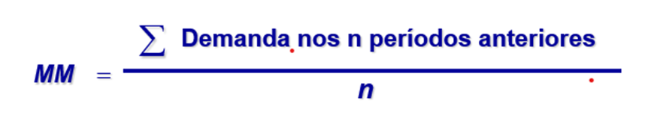
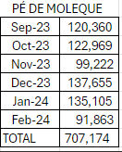
Aplicabilidade
MÉDIA MÓVEL : 707,174/6 =117,862
117,862 É a média móvel para Março de 2024

Slide 9
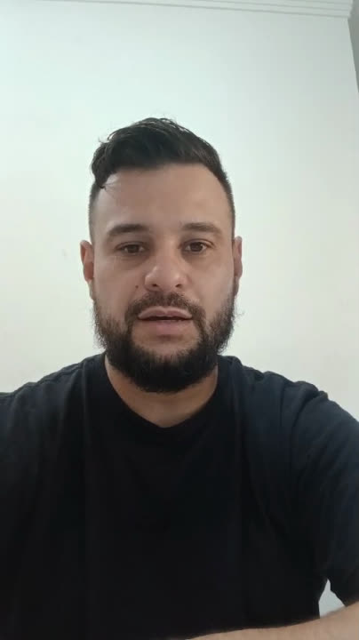
ANÁLISE PREVISÃO DE DEMANDA:
DOCE SABOR

Slide 10
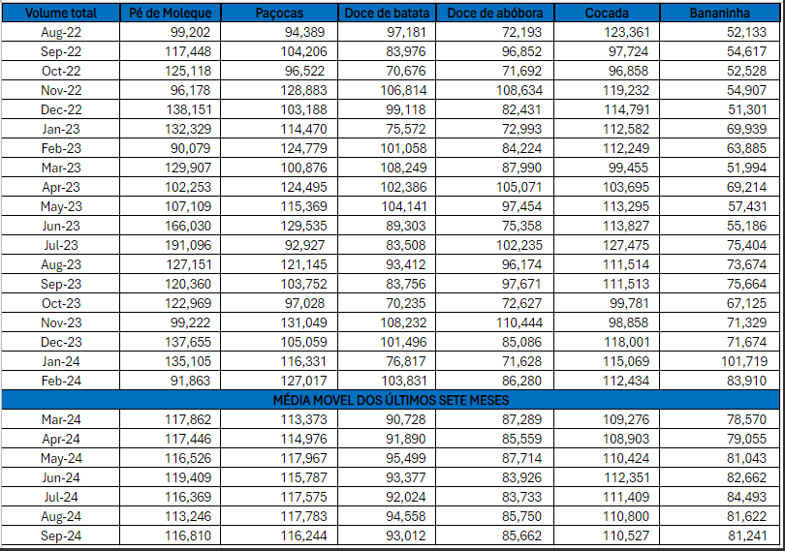
PREVISÃO DE DEMANDA PARA OS PRÓXIMOS MESES
FONTE : PRÓPRIOS AUTORES (2024)

Slide 11
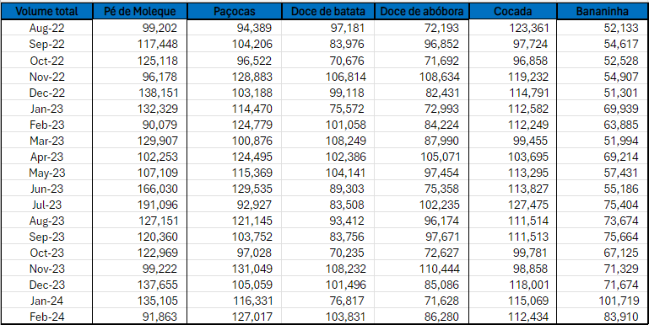
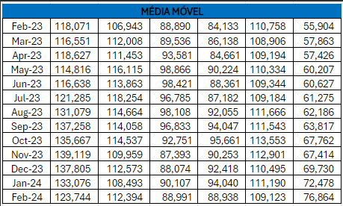
TABELA DE VENDAS E MÉDIA MÓVEL
FONTE : PRÓPRIOS AUTORES (2024)

Slide 12
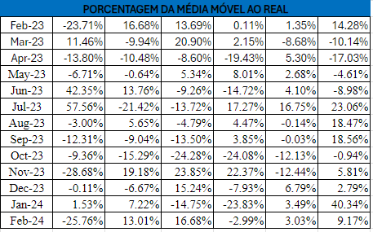
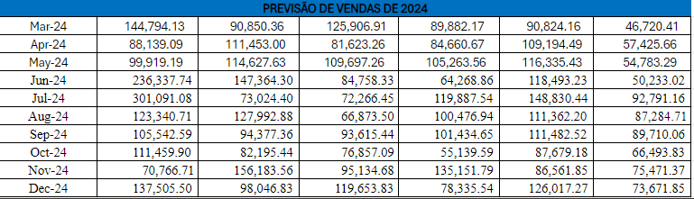
PORCENTAGEM DA MÉDIA MÓVEL AO REAL
FONTE : PRÓPRIOS AUTORES (2024)

Slide 13
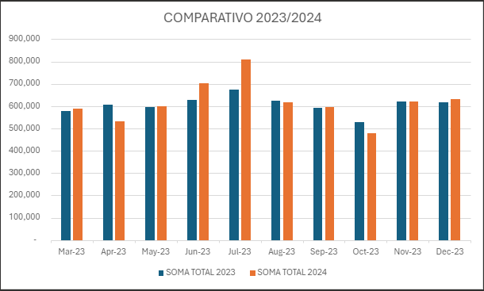
COMPARATIVO 2023/2024
FONTE : PRÓPRIOS AUTORES (2024)

Slide 14
REFERÊNCIAS DE PESQUISA
https://www.pontotel.com.br/previsao-de-demanda/#:~:text=A%20previs%C3%A3o%20de%20demanda%20%C3%A9,do%20que%20ainda%20vai%20acontecer.
https://geofusion.com.br/blog/importancia-da-previsao-de-vendas/#:~:text=Qual%20a%20import%C3%A2ncia%20da%20previs%C3%A3o,facilitem%20essas%20decis%C3%B5es%20de%20neg%C3%B3cios.
https://indicesdee.ufv.br/ict-ipt/mas-afinal-o-que-e-media-movel/#:~:text=Como%20o%20pr%C3%B3prio%20nome%20sugere,cair%20ou%20se%20permanecer%C3%A1%20estacion%C3%A1rio.

